Slide 1

Les beaux villages de France
La région Bourgogne
La Saône et Loire

Slide 2
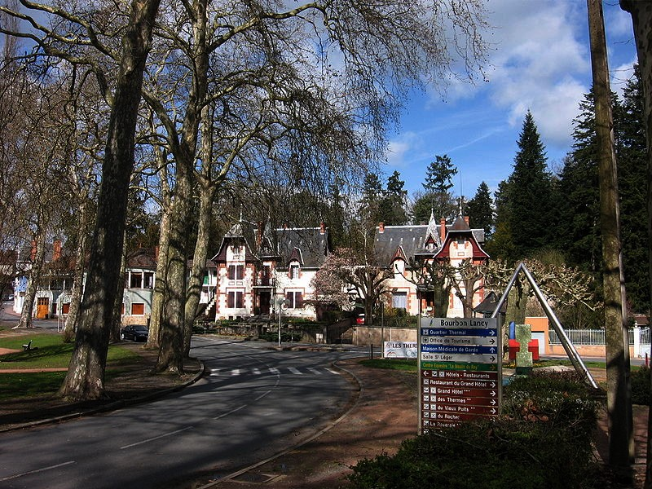
Bourbon Lancy

Slide 3
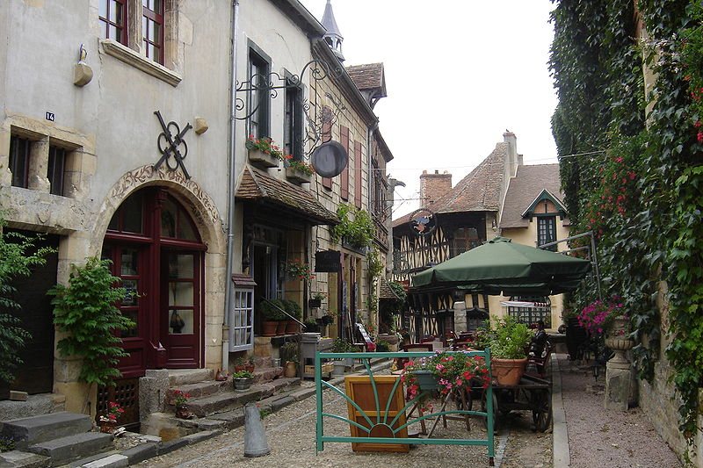
Bourbon Lancy

Slide 4
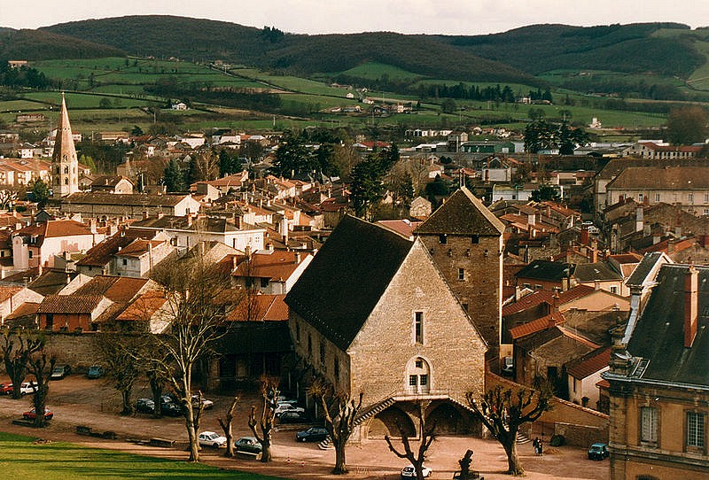
Bourbon Lancy

Slide 5
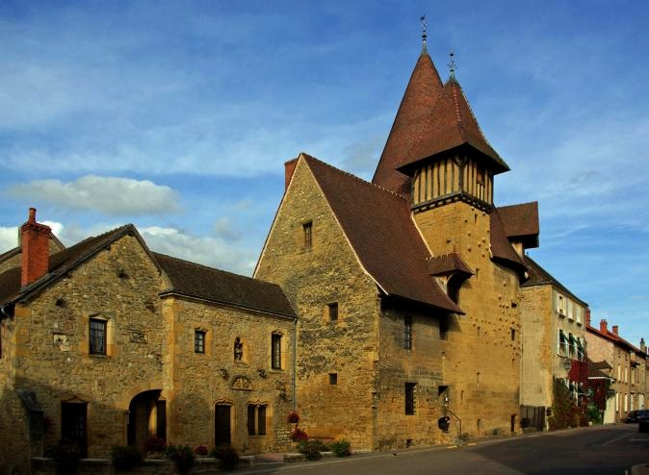
Marcigny

Slide 6
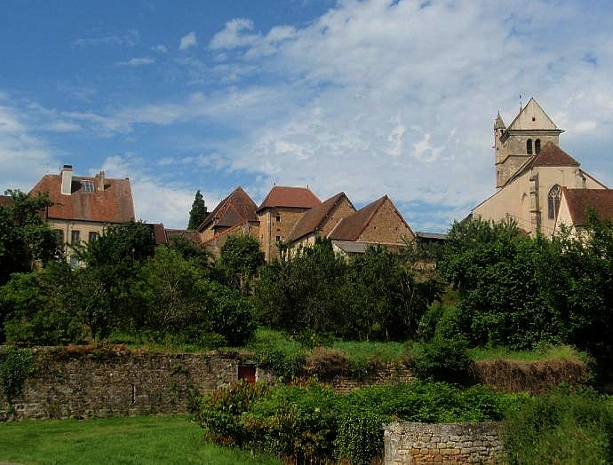
Cluny

Slide 7
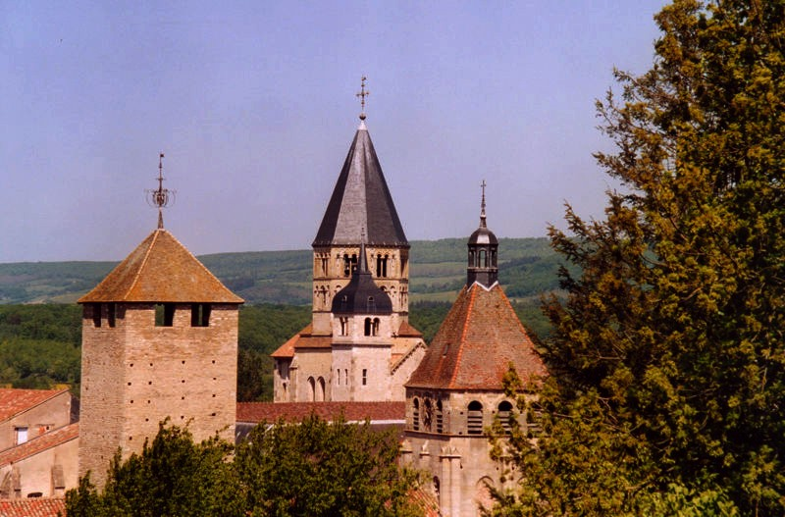
Cluny

Slide 8
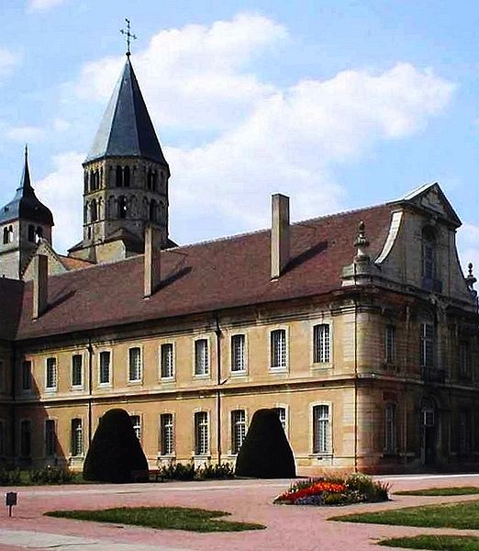
Cluny

Slide 9
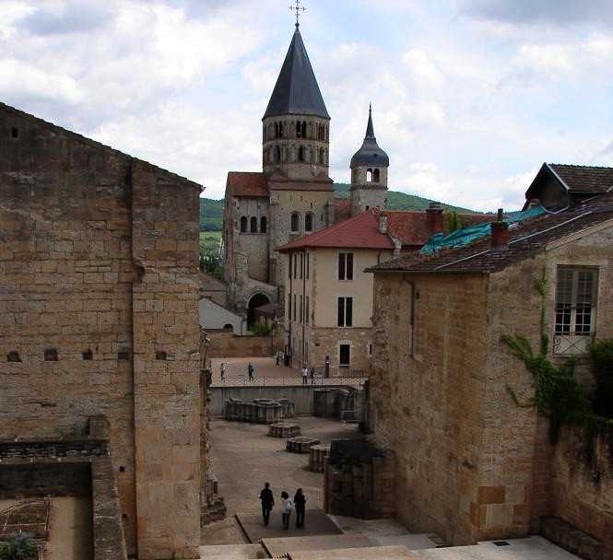
Cluny

Slide 10
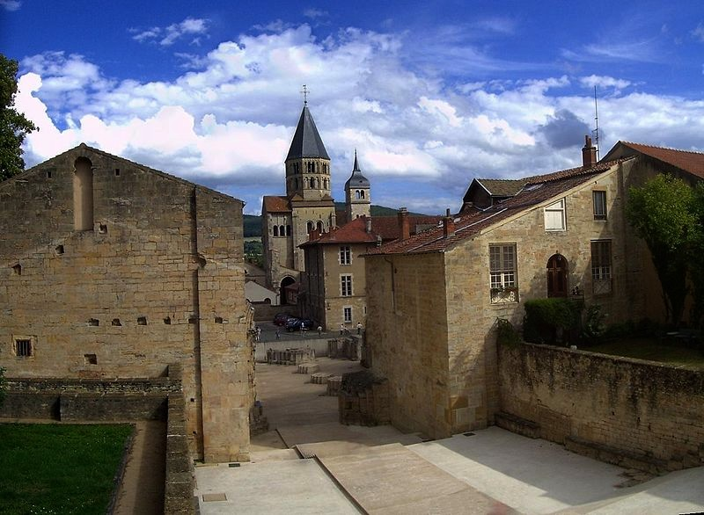
Cluny

Slide 11
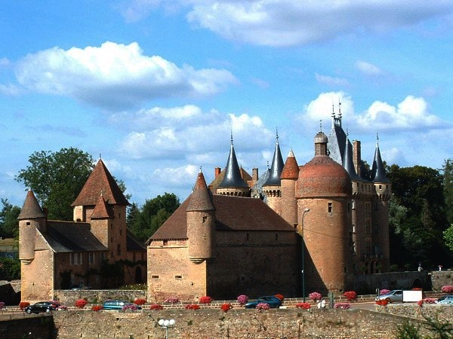
La Clayette

Slide 12
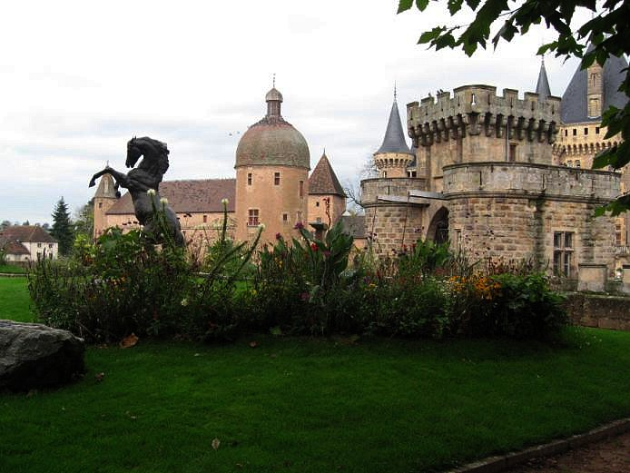
La Clayette

Slide 13
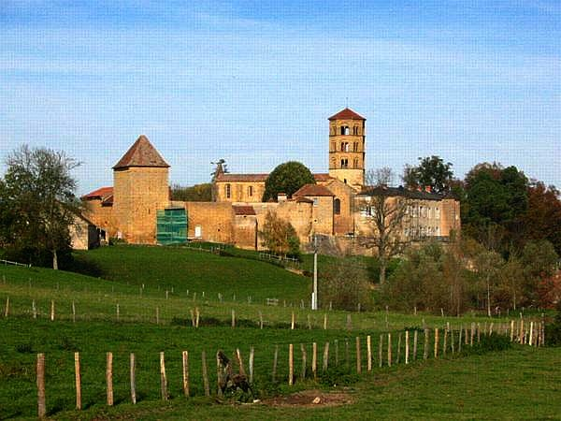
Anzy le Duc

Slide 14
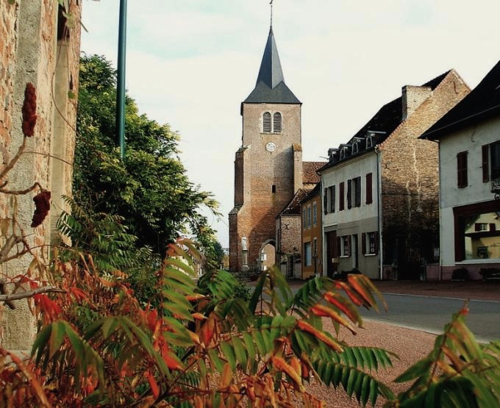
Bellevesvre

Slide 15
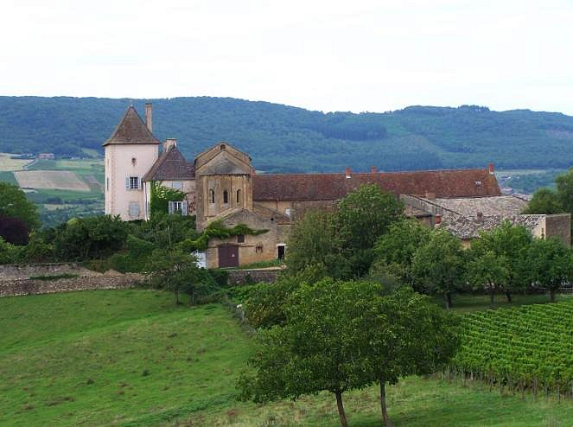
Berzé la Ville

Slide 16
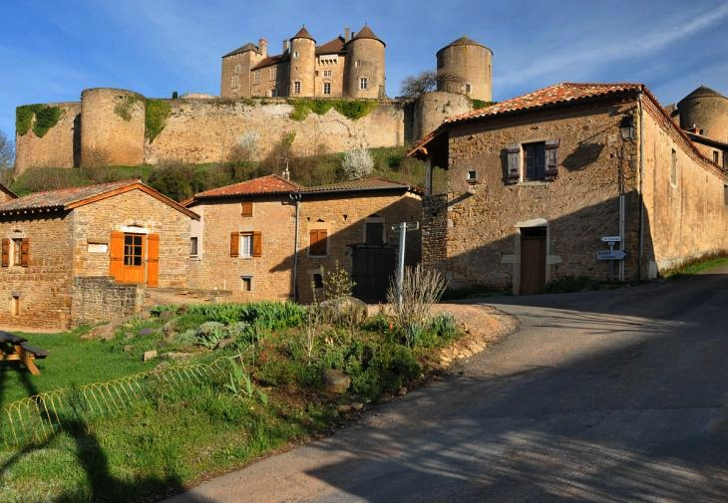
Berzelec le Châtel

Slide 17
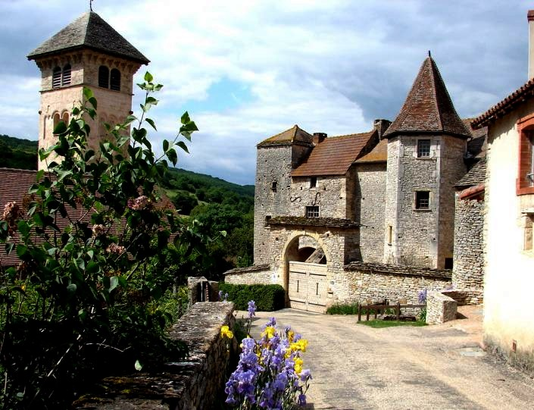
Blanot

Slide 18
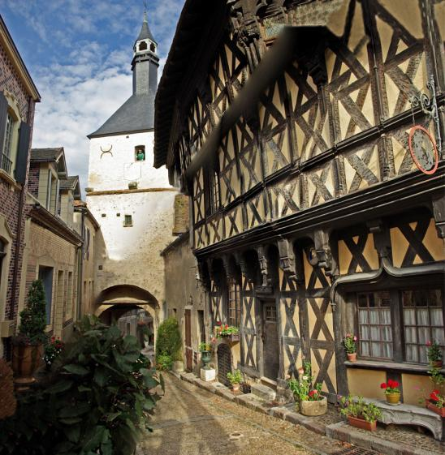
Bourbon Lancy

Slide 19
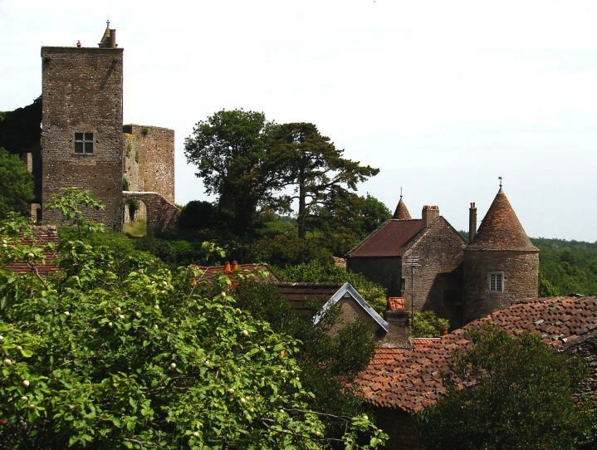
Brancion

Slide 20
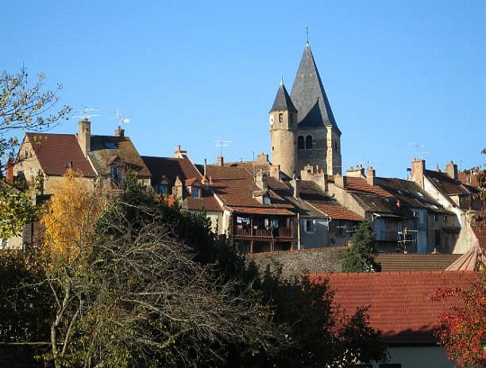
Buxy

Slide 21
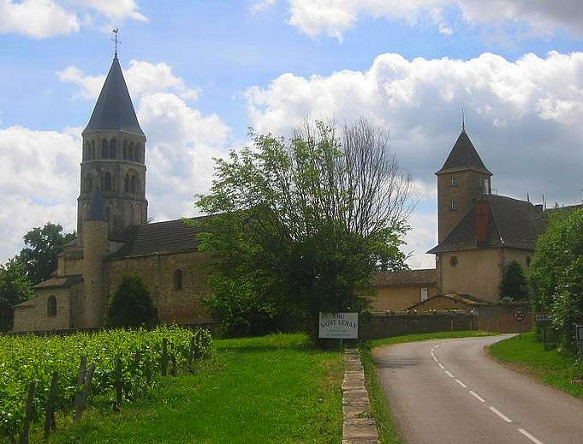
Chanes

Slide 22
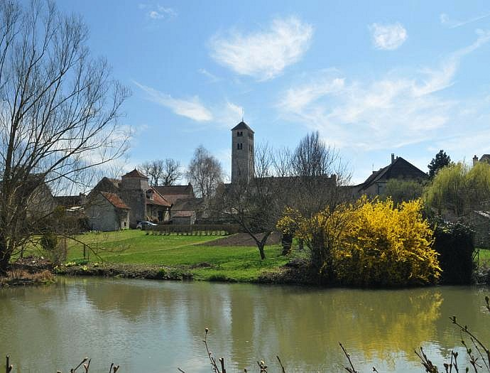
Chapaize

Slide 23
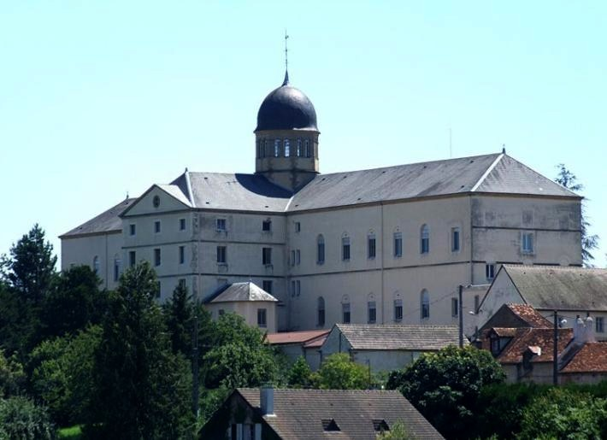
Charolles

Slide 24
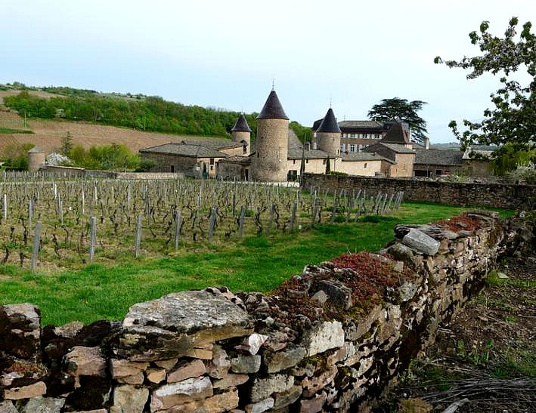
Chasselas

Slide 25
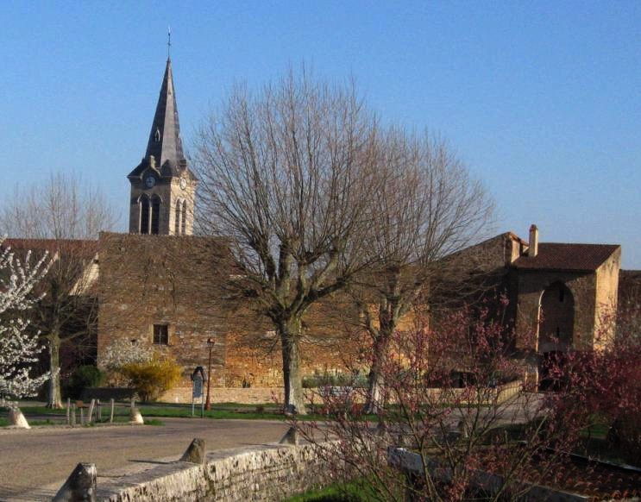
Cuiseaux

Slide 26
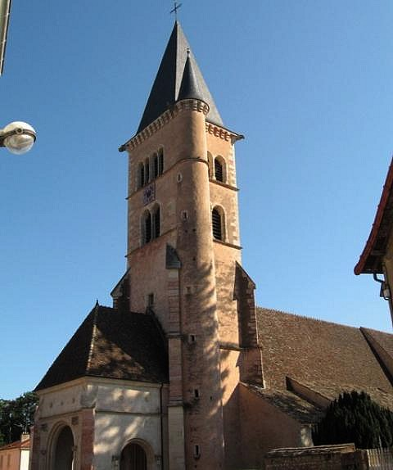
Cuisery

Slide 27
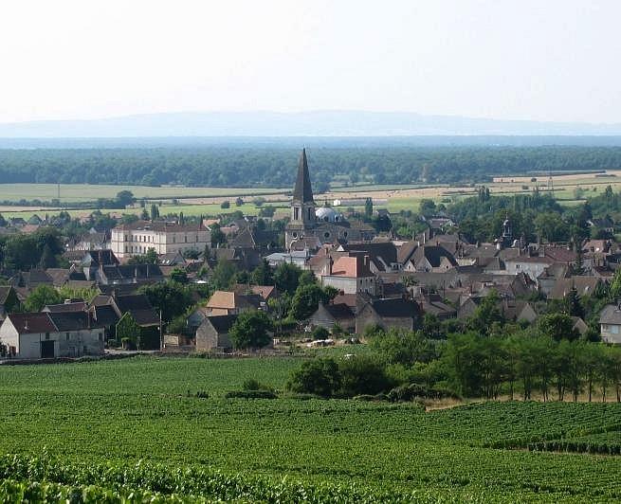
Givry

Slide 28
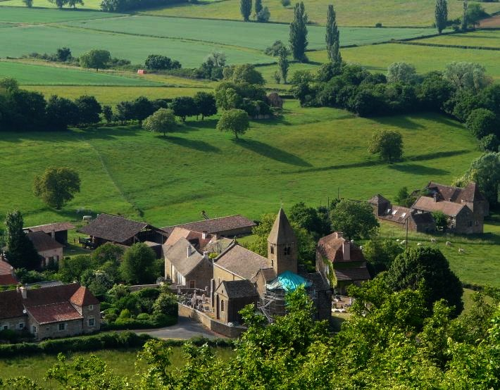
La Chapelle sous Brancion

Slide 29
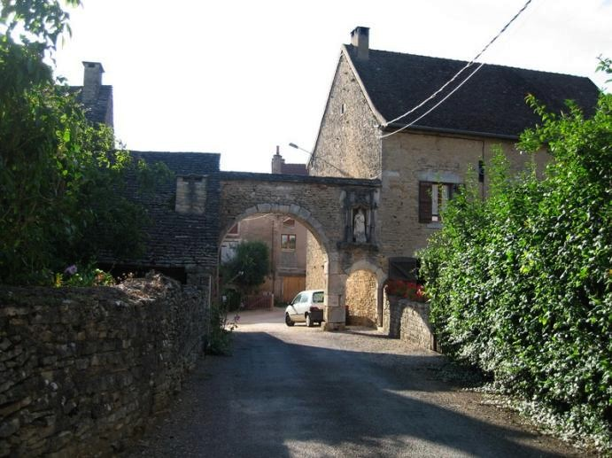
Laives

Slide 30
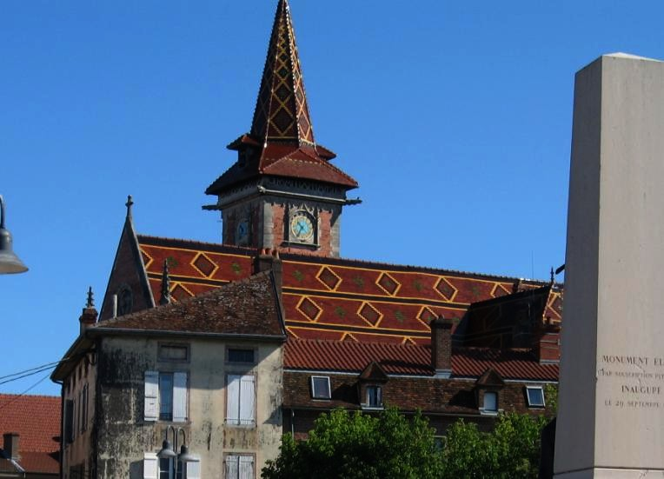
Louans

Slide 31
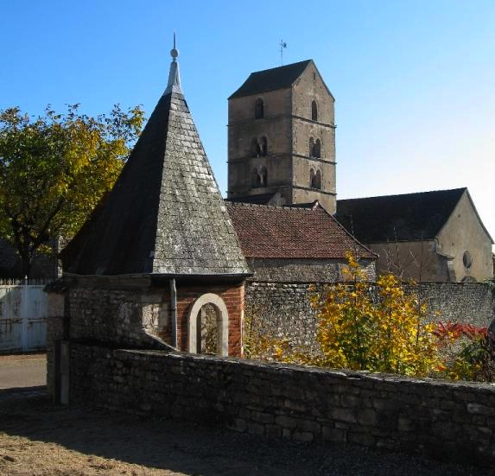
Mercurey

Slide 32
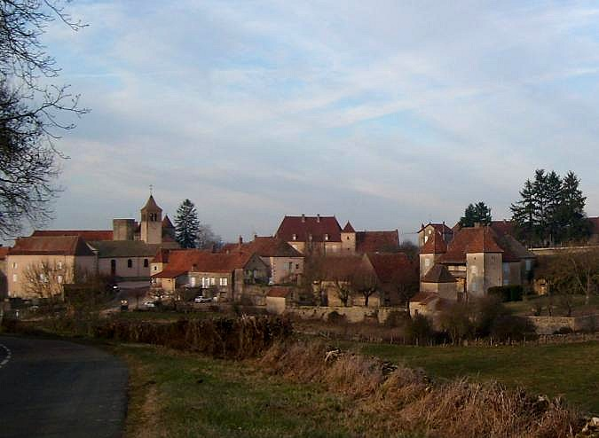
Oyet

Slide 33
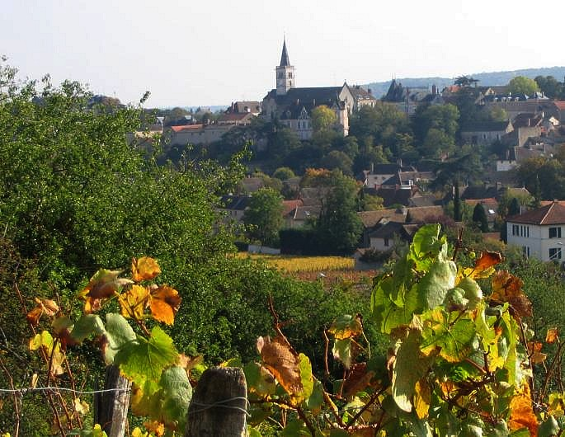
Rully

Slide 34
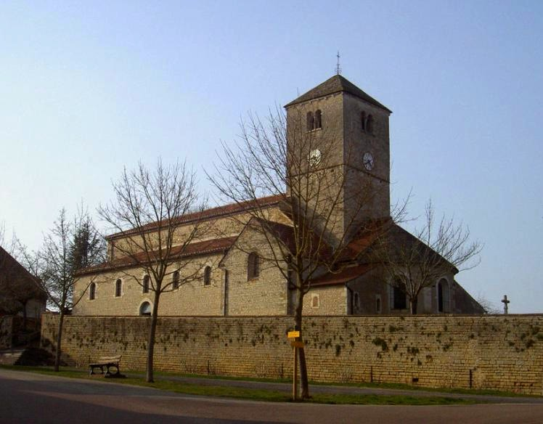
Salomay sur Guyet

Slide 35
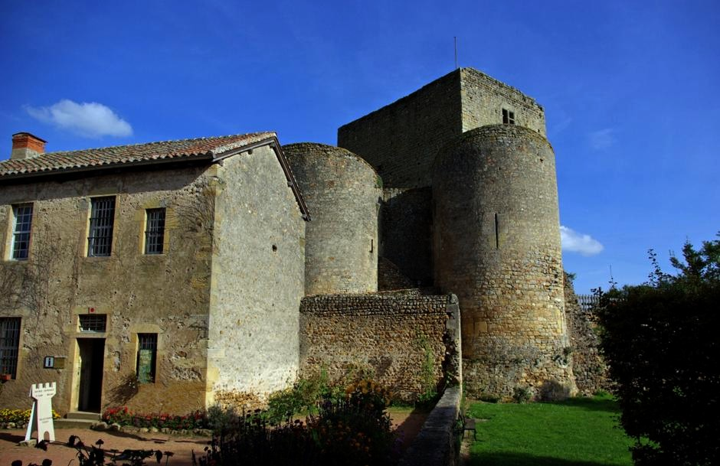
Semur en Brionnais

Slide 36
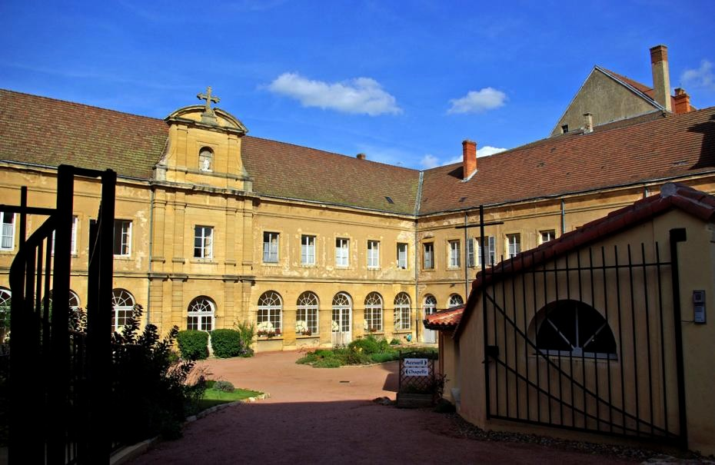
Semur en Brionnais

Slide 37
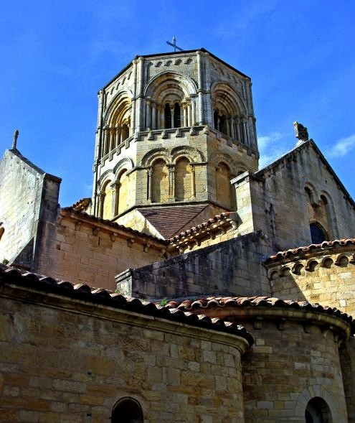
Semur en Brionnais

Slide 38
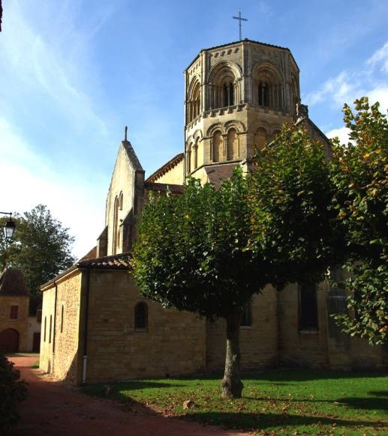
Semur en Brionnais

Slide 39
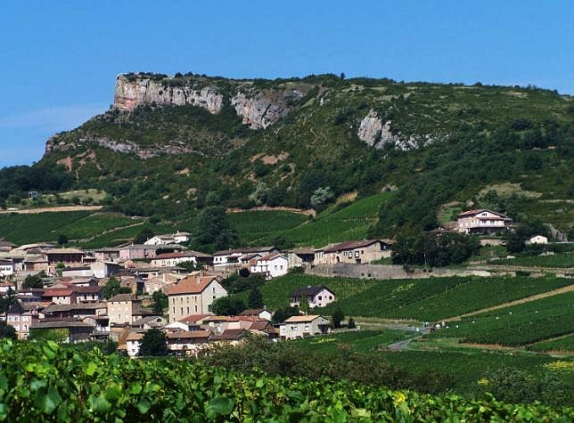
Solutré Pouilly

Slide 40
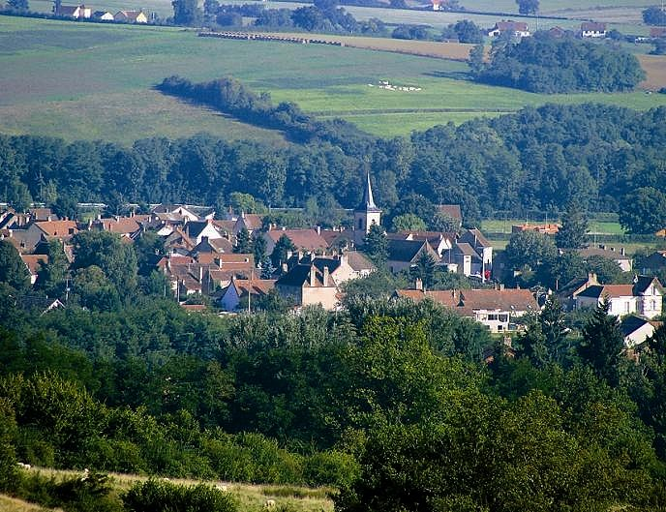
Saint Bérain sur Dheune

Slide 41
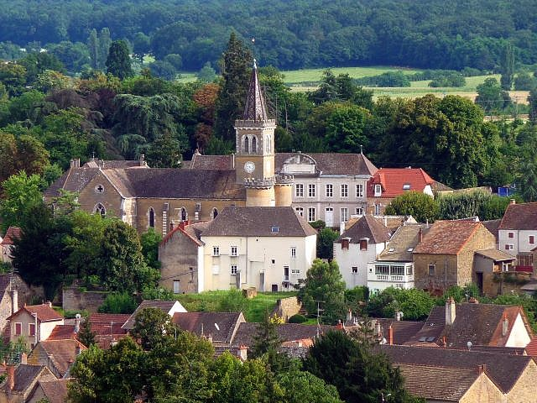
Saint Désert

Slide 42
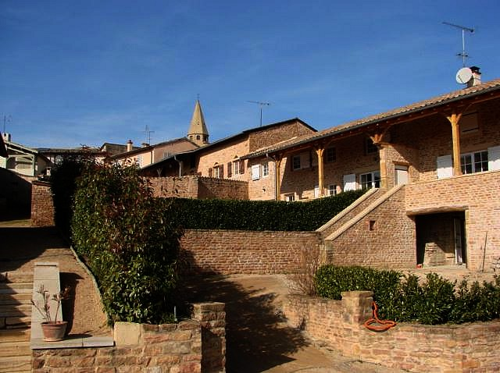
Saint Vérand

Slide 43
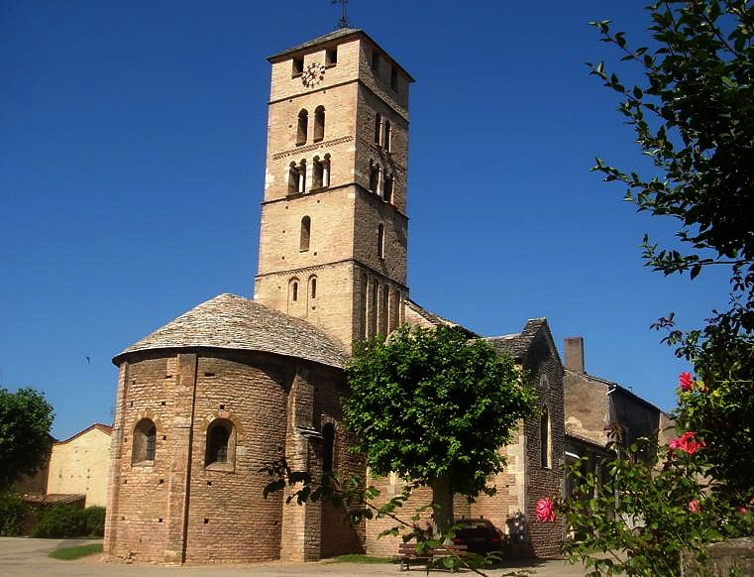
Uchizy

Slide 44
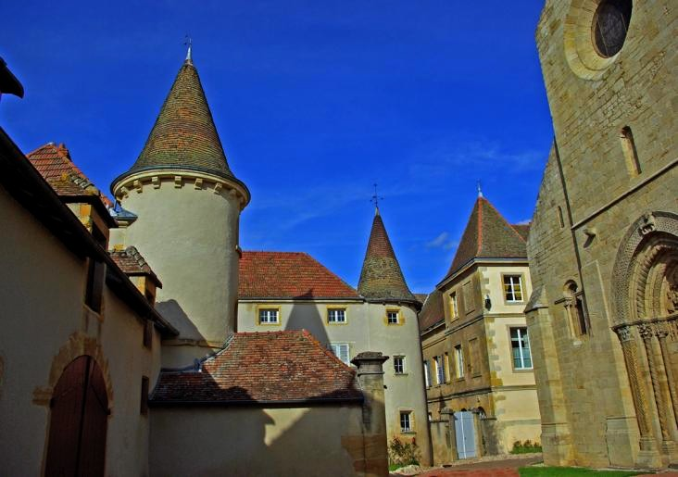
Semur en Brionnais

Slide 45
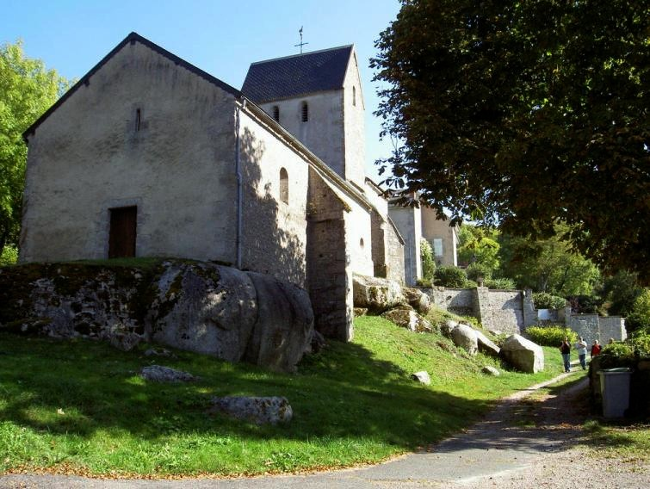

Fin
Uchon

